Slide 1
E2E Delay Modeling for Embedded
VNF Chains in 5G Core Networks
Notes:
5G 核心網中嵌入式 VNF 鏈的端到端延遲建模

Slide 2
Content
前言
主題介紹
主題重要性及應用範例
相關前案的研究回顧
最新最好的作法
比較分析
看法與可能的研究方向

Slide 3
前言
Subject: End-to-End Delay Modeling for Embedded VNF Chains in 5G Core Networks
In this paper, end-to-end (E2E) packet delay for multiple traffic flows traversing an embedded virtual network function (VNF) chain.
Notes:
主題：5G 核心網絡中嵌入式 VNF 鏈的端到端延遲建模
在本文中，多個流量流經嵌入式虛擬網絡功能 (VNF) 鏈的端到端 (E2E) 數據包延遲。

Slide 4
Reference
Kaige Qu , Student Member, IEEE, Weihua Zhuang , Fellow, IEEE, Qiang Ye , Member, IEEE, Xuemin Shen, Fellow, IEEE, Xu Li, and Jaya Rao, ”Dynamic Flow Migration for Embedded Services in SDN/NFV-Enabled 5G Core Networks”, IEEE TRANSACTIONS ON COMMUNICATIONS, VOL. 68, NO. 4, APRIL 2020
IF:6.166 in 2021
Qiang Ye , Member, IEEE, Weihua Zhuang , Fellow, IEEE, Xu Li, and Jaya Rao, Member, IEEE, “End-to-End Delay Modeling for Embedded VNF Chains in 5G Core Networks”, IEEE INTERNET OF THINGS JOURNAL, VOL. 6, NO. 1, FEBRUARY 2019
IF: 10.238 in 2021

Slide 5
主題介紹
Employee DR-GPS(Dominant-resource generalized processing sharing) to allocate both computing and transmission resources.
However, each packet from different traffic flows passing through an NFV node requires different amounts of processing time on NFV and packet transmission time on the outgoing link.
Notes:
採用主導資源廣義處理共享在每個網絡功能虛擬化（NFV）節點的流之間分配計算和傳輸資源，以實現主導資源的公平分配和高資源利用率。
通過 NFV 節點的來自不同流量的每個數據包通常需要 NFV 節點上不同的 CPU 處理時間和傳出鏈路上的數據包傳輸時間 [27]，[28]。

Slide 6
主題介紹
Therefore, a challenging research issue which is to develop an analytical model to evaluate the delay that each packet of a flow, including queueing delay, processing delay on NFV, and transmission delay on links.
Notes:
因此，如何開發一個分析模型來評估流的每個數據包在通過嵌入式 VNF 鏈時所經歷的延遲，包括數據包排隊延遲、NFV 節點上的數據包處理延遲和鏈路上的數據包傳輸延遲，是一項具有挑戰性的研究問題。
我們採用優勢資源廣義處理器共享 (DR-GPS) [28] 作為在每個 NFV 節點共享資源的流量之間的雙資源分配方案。

Slide 7
主題重要性及應用範例
DR-GPS:
  establish a tandem queueing model to extract the process of each flow going through CPU processing and link transmission at the first NFV node.
  In order to remove the rate coupling effect among flows to derive average processing rate as an approximation on instantaneous processing rate for each flow with the consideration of resource multiplexing.
Notes:
建立串聯排隊模型提取每個流在第一個NFV節點處經過CPU處理和鏈路傳輸的過程。
為了消除流之間的速率耦合效應，我們在考慮資源復用的情況下推導出平均處理速率作為每個流的瞬時處理速率的近似值。 然後為每個解耦處理隊列開發一個 M/D/1 隊列模型以確定平均數據包處理

Slide 8
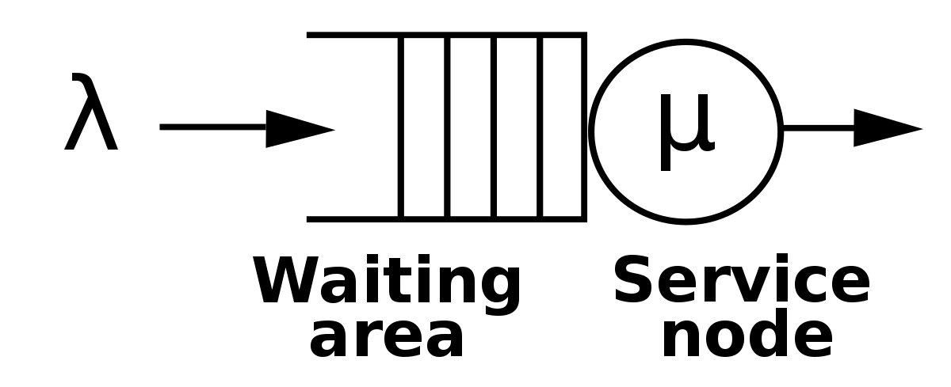
主題重要性及應用範例
DR-GPS:
  An M/D/1 queueing model is then developed to determine the average packet processing delay.
Notes:
然後為每個解耦處理隊列開發一個 M/D/1 隊列模型以確定平均數據包處理
基於對來自每個解耦處理隊列的數據包離開過程的分析，導出每個流的解耦傳輸速率。
為了消除連續NFV節點之間數據包處理和數據包傳輸的依賴，將每個流到達後續NFV節點的過程近似為泊松過程，並採用M/D/1排隊模型計算數據包的平均延遲 加工。
Service times are deterministic time D (serving at rate μ = 1/D).

Slide 9
主題重要性及應用範例
DR-GPS:
  Prove the average packet queueing delay for CPU processing based on the approximated M/D/1 queueing model is an improved upper bound over that calculated upon a G/D/1
Notes:
證明了基於近似M/D/1排隊模型的CPU處理的平均分組排隊延遲是基於G/D/1排隊模型計算的改進上限。
G 表示一般分佈

Slide 10
相關前案的研究回顧
An analytical E2E delay model for packets passing through each embedded VNF chain is established, where an independent M/M/1/K queueing model is employed to evaluate packet delay at each VNF.
However, packet interarrival time at a subsequent VNF correlates with the processing and transmission rates at its preceding VNF, making packet delay calculation unique at each VNF.
Notes:
建立了通過每個嵌入式 VNF 鏈的數據包的端到端分析延遲模型，其中使用獨立的 M/M/1/K 排隊模型來評估每個 VNF 處的數據包延遲。
然而，後續 VNF 的數據包到達間隔時間與其前一個 VNF 的處理和傳輸速率相關，使得每個 VNF 的數據包延遲計算都是唯一的。

Slide 11
相關前案的研究回顧
Existing studies establish analytical delay models for packets of a traffic flow going through a set of OpenFlow network switches in SDN.
Overall, developing an accurate analytical E2E delay model for each traffic flow traversing an embedded VNF chain is challenging and of importance for achieving delay-aware VNF chain embedding.
Notes:
現有研究為流經 SDN 中一組 OpenFlow 網絡交換機的流量數據包建立了分析延遲模型。
總體而言，為穿過嵌入式 VNF 鏈的每個流量開發準確的分析端到端延遲模型具有挑戰性，並且對於實現延遲感知 VNF 鏈嵌入非常重要。

Slide 12
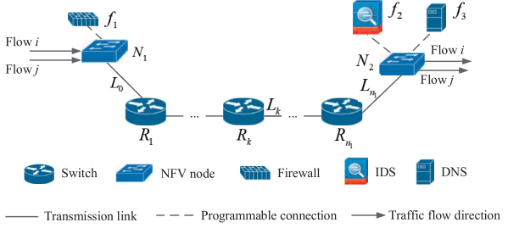
最新最好的作法
Embedded VNF Chains
  At the network level,
    flow i goes through the first NFV node N1 operating VNF f1 and transmission link L0, and are then forwarded by n1 network switches and n1 transmission links in between before reaching the second NFV node, N2, operating VNF f3
    flow j traverses the same physical path but passes through VNF f2 at the second NFV node N2

Slide 13
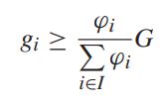
最新最好的作法
Each service flow, say flow i, at a common GPS server (e.g., a network switch) is assigned a positive value, ϕi, indicating its priority in bandwidth allocation.
The inequality sign in (1) holds when some flows in I do not have packets to transmit, and thus more resources can be allocated among any backlogged flows.
Notes:
G是GPS服務器的最大服務速率。
當 I 中的某些流沒有要傳輸的數據包時，不等號 (1) 成立，因此可以在任何積壓流之間分配更多資源。
因此，GPS 具有實現服務隔離和流間高資源復用增益的特性。

Slide 14

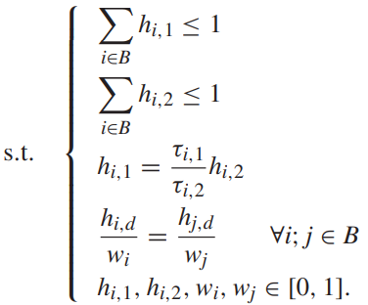
最新最好的作法
The DRGPS combines the concepts of DRF [29] and GPS
We mathematically formulate DR-GPS in (P1) when the set, I (|I| ≥ 1), of traffic flows traverse N1
Notes:
不同積壓流之間分配的主導資源的比例根據服務優先級進行均衡，分配其他類型的資源以保證每個流的處理速率等於傳輸速率。
wi 和 wj 是資源分配的權重，分別表示流 i 和流 j 的服務優先級
hi,d 是流 i 佔據主導資源的比例
約束 (2c) 保證 ci,1 = ci,2
約束 (2d) 均衡積壓流中分配的主導資源的比例
問題(P1) 是一個線性規劃問題，可以有效求解以獲得任意流i 的hi,1 和hi,2 的最優解。

Slide 15
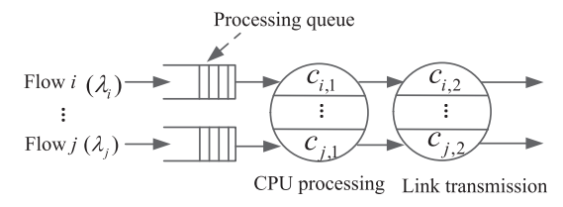
最新最好的作法
With GPS [34], [35], the process of multiple traffic flows passing through common NFV node N1 is extracted as a tandem queueing model.
Notes:
借助 GPS [34]、[35]，多個交通流通過公共 NFV 節點 N1 的過程被提取為串聯排隊模型。

Slide 16
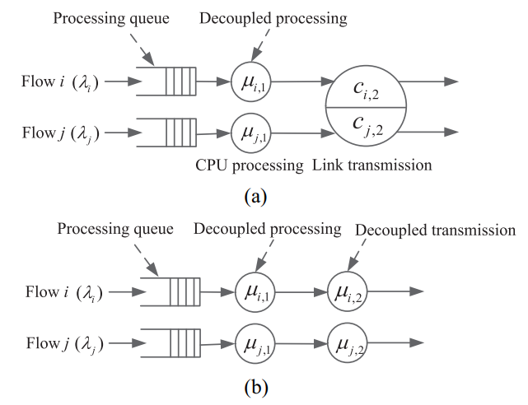
最新最好的作法
Notes:
流之間隊列狀態的這種相關性導致每個流的處理速率跳過離散的確定性值，從而使總數據包延遲分析變得複雜。
去除一個流的瞬時處理率隨其他流的積壓狀態波動的耦合效應
通過解耦的確定性處理速率，每個流的數據包處理可以建模為 M/D/1 排隊過程，在此基礎上我們可以進一步計算解耦的數據包處理延遲和處理的總數據包延遲。
在圖 3(a) 中，每個流的瞬時鏈路傳輸速率也與其他流的積壓狀態相關。

Slide 17

最新最好的作法
To remove the transmission rate correlation for packet delay analysis at the first NFV node, we focus on the interdeparture time between two successively departed packets from the decoupled processing.
Let random variable Yi be the interdeparture time of successive packets of flow i departing from the decoupled processing at N1.
Notes:
為了在第一個 NFV 節點處消除數據包延遲分析的傳輸速率相關性，我們關註解耦處理中兩個連續離開的數據包之間的出發時間。
令隨機變量 Yi 為流 i 的連續數據包離開 N1 處的解耦處理的出發間隔時間。
如果第 l 個離開的數據包看到一個非空隊列，則 Yi = Ti，其中 Ti = (1/μi,1) 是流 I 的數據包的解耦處理時間； 如果離開的數據包在離開時看到一個空隊列，則 Yi = Xi + Ti，其中隨機變量 Xi 表示從流 i 的第 l 個數據包離開時間到第 (l+1) 個數據包到達時間的持續時間。
$ρ$i,1 = (λi/μi,1).

Slide 18

最新最好的作法
we have a complete decoupled queueing model of both packet processing and packet transmission for flow i traversing the first NFV node N1.
The average total packet delay for flow i

Slide 19
最新最好的作法
Since we have μi,1 = μi,2, Ti also indicates packet transmission time, i.e., Ti = (1/μi,2).
Let Zi denote packet interdeparture time for flow i passing though link transmission.
If the lth departing packet from the processing queue sees a nonempty queue, we have Zi = Ti; otherwise, the following two cases apply
Notes:
在對通過第二個 NFV 節點 N2 的流的延遲進行建模之前，我們分析了 N1 處每個流的數據包傳輸的出發過程。 類似於在 N1 處對流 i 的解耦處理中的數據包離開過程的分析，我們將時間 0 設置為第 l 個數據包離開處理隊列並到達發送隊列以立即發送數據包的時刻。
令 Zi 表示流 i 通過鏈路傳輸的數據包出發間隔時間。 如果來自處理隊列的第 l 個離開數據包看到一個非空隊列，我們有 Zi = Ti； 否則，以下兩種情況適用

Slide 20

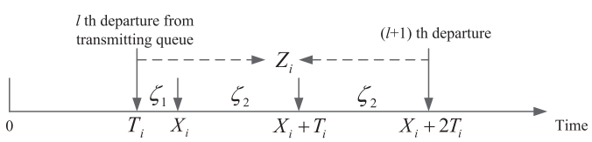
最新最好的作法
Case1:
  If the (l+1)th packet’s arrival time at the processing queue is greater than the lth packet’s transmission time at the transmitting queue, i.e., Xi > Ti.
Notes:
如果第 (l+1) 個數據包到達處理隊列的時間大於第 l 個數據包在傳輸隊列的傳輸時間，即 Xi > Ti。
其中 ζ1 表示從第 l 個數據包離開傳輸隊列的時刻到第 (l + 1) 個數據包到達處理隊列的時刻的持續時間，並且 ζ2 = Ti。

Slide 21

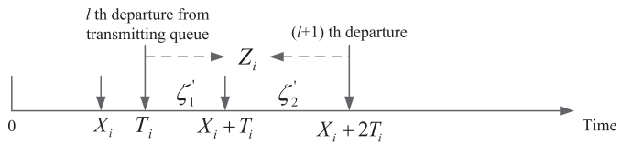
最新最好的作法
Case 2
  If the (l + 1)th packet arrives at the processing queue while the lth packet is still at the transmission queue, i.e., Xi ≤ Ti
Notes:
如果第 (l + 1) 個數據包到達處理隊列，而第 l 個數據包仍在傳輸隊列中，即 Xi ≤ Ti
其中，ζ 1 表示第l個數據包離開傳輸隊列後，處理隊列中第(l+1)個數據包的剩餘處理時間，ζ 2 = Ti。

Slide 22
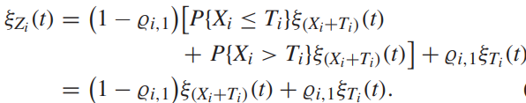

最新最好的作法
As a result, the PDF of Zi is given by
The total packet transmission delay for flow i traversing n1 switches and n1 links before reaching N2

Slide 23
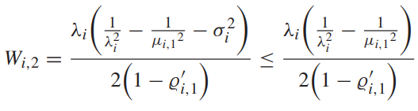
最新最好的作法
the arrival process at the second NFV node N2 is the same as the traffic departure process from N1.
Thus, we can model packet processing at N2 as a G/D/1 queueing process, where the average packet queueing delay before processing for flow i at N2
Notes:
到達第二個NFV節點N2的過程與流量從N1出發的過程相同。
${ρ′}_{i,1}$ = $\left(λ_{i}/{μ′}_{i, 1}\right)$，$T_{e}$是 N2 處流 i 的連續數據包到達間隔時間內的空閒持續時間，方差為$σ_{i}^{2}$

Slide 24
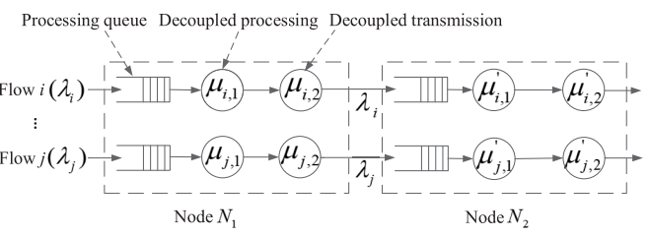
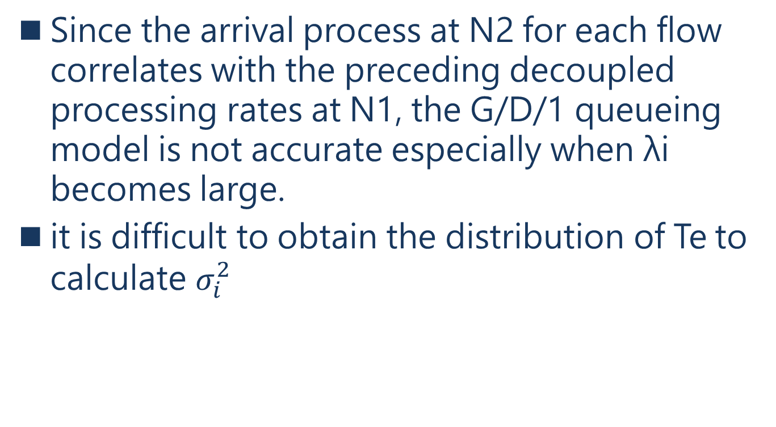
最新最好的作法
Since the arrival process at N2 for each flow correlates with the preceding decoupled processing rates at N1, the G/D/1 queueing model is not accurate especially when λi becomes large.
it is difficult to obtain the distribution of Te to calculate $σ_{i}^{2}$
Notes:
由於每個流在 N2 的到達過程與 N1 的先前解耦處理速率相關，因此 G/D/1 排隊模型不准確，尤其是當 λi 變大時。

Slide 25
最新最好的作法
Therefore, to make the arrival process of each flow at the processing queue of N2 independent of processing and transmission rates at N1
We approximate packet arrival process of flow i at N2 as a Poisson process with rate parameter λi, and establish an M/D/1 queueing model to represent the packet processing for flow i.
Notes:
因此，為了使每個流到達 N2 的處理隊列的過程與 N1 的處理和傳輸速率無關，我們將流 i 的數據包到達 N2 的過程近似為速率參數為 λi 的泊松過程，並建立 M/D /1 隊列模型來表示流 i 的數據包處理。

Slide 26
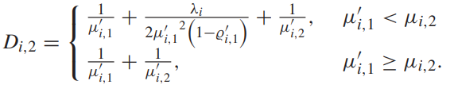
最新最好的作法
According to the approximation on packet arrival process for flow i at N2, average total packet delay at N2 is calculated, independently of the processing and transmission rates at N1
Notes:
根據流 i 在 N2 的數據包到達過程的近似值，計算 N2 的平均總數據包延遲，與 N1 的處理和傳輸速率無關

Slide 27
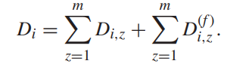
最新最好的作法
Based on the same methodology of delay modeling for packets traversing N2, the average total packet delay for flow i traversing each subsequent NFV node (if any) can be derived independently.
The average E2E delay for a packet of flow i passing through an embedded VNF chain
Notes:
基於對穿越 N2 的數據包進行延遲建模的相同方法，可以獨立導出流 i 穿越每個後續 NFV 節點（如果有）的平均總數據包延遲。
Di,z 是流 i 通過嵌入式 VNF 鏈的第 z 個 NFV 節點的平均數據包延遲
D(f)i,z 是流 i 在到達 NFV 節點 Nz+1 之前穿越 nz 交換機和 nz 鏈路的總數據包傳輸延遲

Slide 28
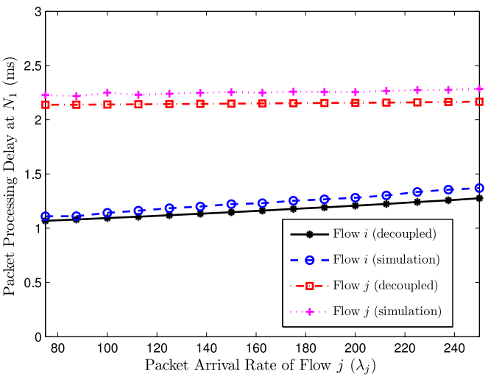
比較分析
Notes:
證明了使用流 i 和 j 之間的速率解耦導出的數據包處理延遲和數據包排隊延遲都接近具有速率耦合的模擬結果。
我們可以從圖 6(a) 中看出，流 i 的解耦處理速率隨 λj 降低，因為流 j 的處理隊列非空概率在統計上增加，從而縮小了其他流的解耦處理速率。

Slide 29
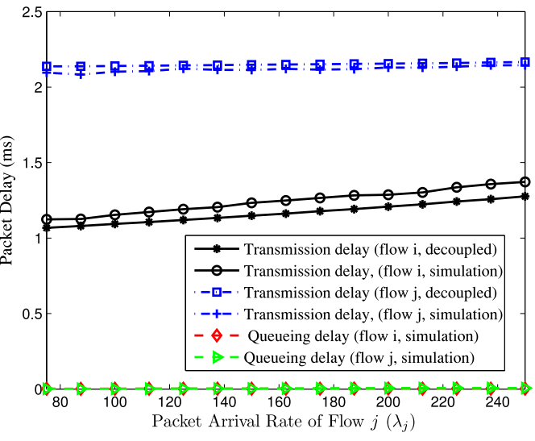
比較分析
Notes:
數據包傳輸延遲和傳輸前的排隊延遲在圖 7 中的 N1 處針對兩個流進行評估。
對於數據包傳輸延遲，分析結果與仿真結果吻合良好，數據包傳輸前幾乎沒有排隊延遲，這表明所提出的傳輸速率解耦的準確性。

Slide 30
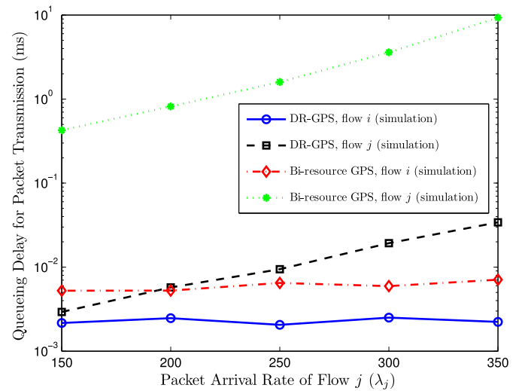
比較分析
Notes:
我們通過採用 DR-GPS 和雙資源 GPS 方案比較了 N1 處流 i 和 j 的數據包傳輸之前的排隊延遲。
雖然雙資源 GPS 在兩個流之間實現了 CPU 和帶寬資源的公平分配，但由於不同流的時間配置文件的差異，分配的帶寬資源量為流 i 提供過多而為流 j 低估。
因此，流 j 的鏈路傳輸之前的數據包排隊延遲變得比使用 DR-GPS 的數據包排隊延遲大得多，其中兩個流在 N1 的傳輸鏈路上的數據包排隊延遲被最小化。

Slide 31
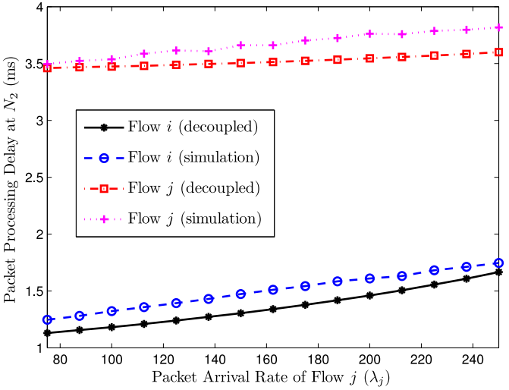
比較分析
Notes:
在穿過第一個 NFV 節點 N1 之後，流 i 和流 j 在第二個 NFV 節點 N2 的數據包處理延遲在圖 9 中進行了評估。

Slide 32
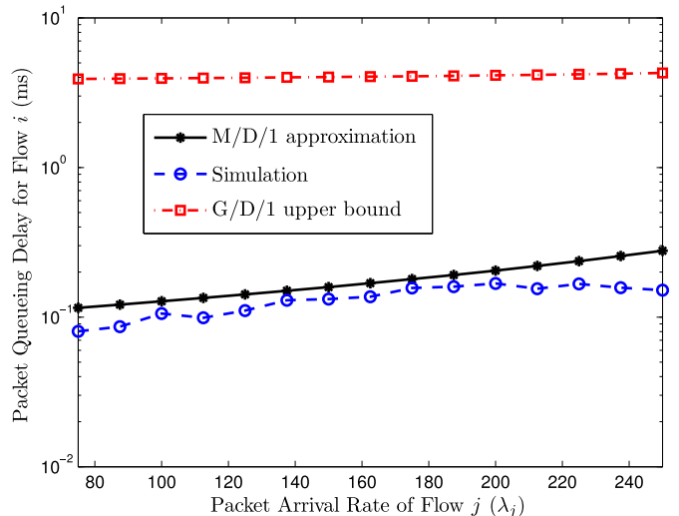
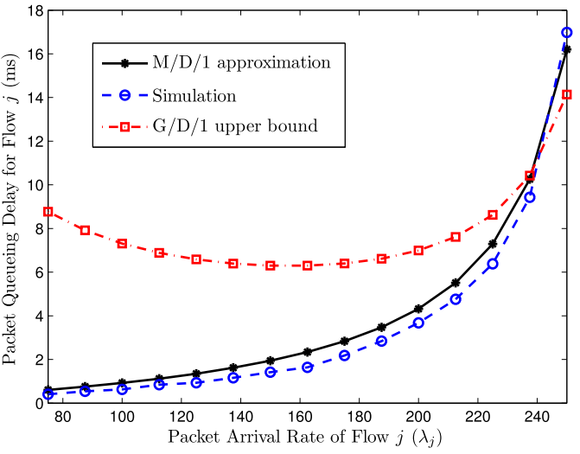
比較分析
Notes:
通過分析結果和仿真結果之間的緊密匹配，驗證了 N2 處的處理速率解耦是準確的。 演示了在處理 N2 處的兩個流之前的數據包排隊延遲
隨著 λj 的增加，流 i 的數據包排隊延遲略有增加，因為流 i 從流 j 獲得的資源復用增益變小
我們可以從圖 10 中看出，在 N2 處處理數據包的 M/D/1 排隊模型提供了比流 i 的 G/D/1 排隊延遲上限更嚴格的上限

Slide 33
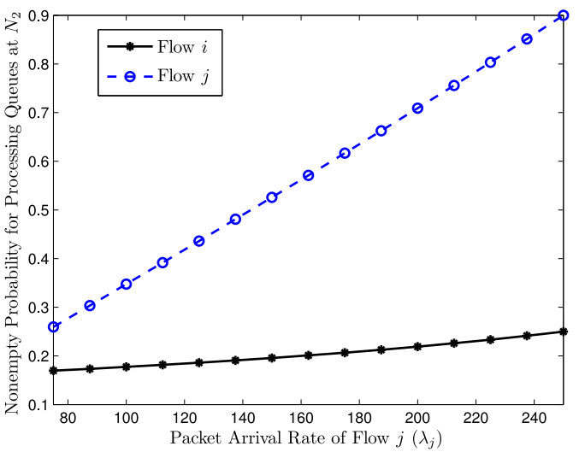
比較分析
Notes:
與圖 11 中流 j 的結果相比，我們觀察到流 i 的數據包排隊延遲的 G/D/1 上限更寬鬆，因為流 i 的處理隊列負載較輕，隊列非空概率較低，如圖所示 在圖 12 中，隨著 λj 的增加，流量 j 的 G/D/1 排隊延遲上限變得更緊，但在高流量負載條件下準確度較低。
對於這兩個流，建議的 M/D/1 排隊模型是一個改進的上限，以近似在 N2 處處理之前的數據包排隊延遲。

Slide 34
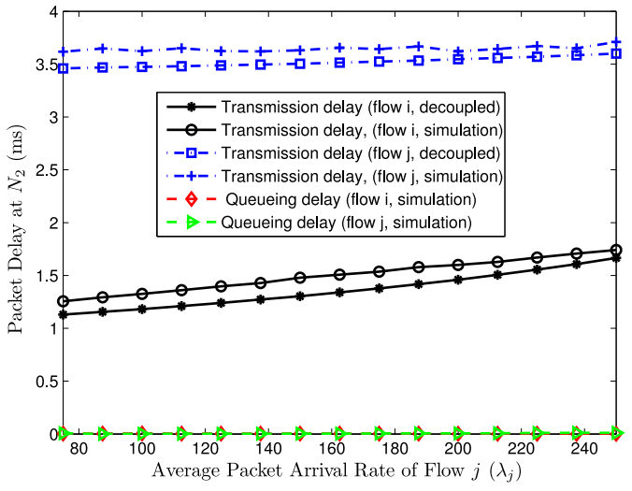
比較分析
Notes:
演示了 N2 處兩個流的數據包傳輸延遲
與圖 7 類似，我們可以看到每個流的解耦傳輸速率接近模擬結果，並且數據包傳輸之前的排隊延遲可以忽略不計。

Slide 35
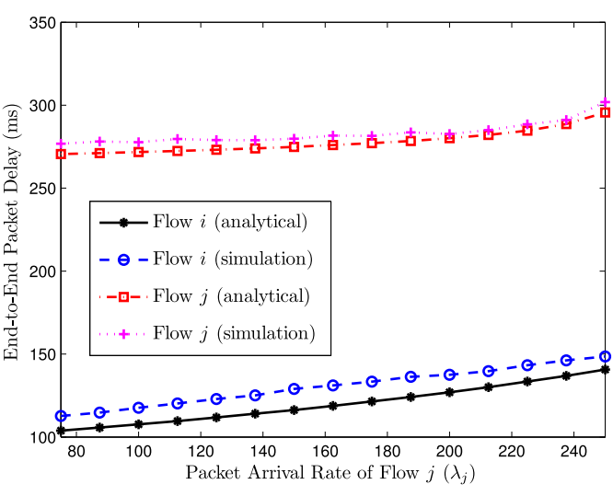
比較分析
Notes:
最後，我們在圖 14 中評估了通過整個嵌入式物理網絡路徑的每個流的數據包的端到端延遲，它是遍歷所有 NFV 節點的總數據包延遲和所有物理鏈路和網絡交換機上的數據包傳輸延遲的總和 .
結果表明，所提出的分析模型為穿過嵌入在公共物理網絡路徑上的 VNF 鏈的多個流的 E2E 數據包處理和傳輸提供了準確的延遲評估。 所提出的分析模型可以幫助支持 E2E 延遲感知 VNF 鏈嵌入。

Slide 36
看法與可能的研究方向
我認為這篇文章與我現在負責的工作中的使用queuing model部分類似，我的工作只考了一種flow而這篇文章考慮的兩種flow，因此有支配資源的方式
未來可能可以研究若使用兩種flow，該如何重構最佳化並配合支配資源的方式才能使這兩種flow都能有較低的延遲跟成本

